Slide 1
上节回顾——Hash函数

Slide 2

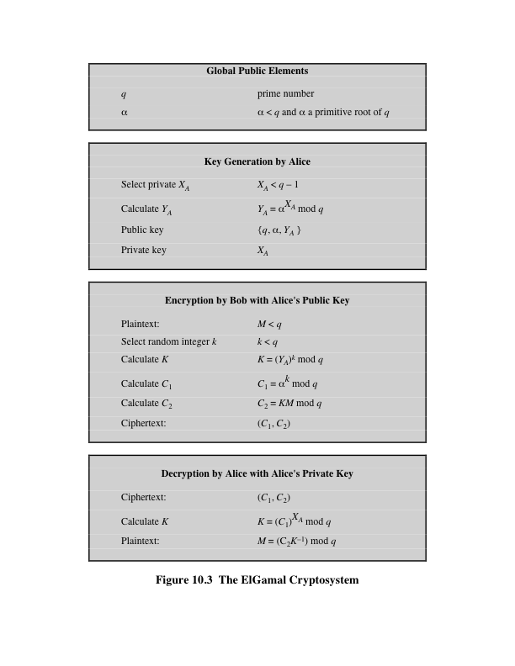
ElGamal密码算法
用户A生成密钥对：
  用户A 生成随机整数X_{A，}0<X_{A}<q, 并计算Y_{A}=α^{XA}mod q。
  A的私钥为X_{A}，公钥为{q,α,Y_{A}}
用户B通过用户A的公钥加密消息M，0≤M≤q-1：
  选择任意整数k, 1≤k≤q-1；计算K=(Y_{A})^{k}mod q 。
  将M加密为整数对(C₁,C₂)，其中：
  C₁=(α^{k})mod q，C₂=KM mod q
用户A解密过程：
  恢复密钥：K=(C₁)^{XA}mod q
  M=(C₂K⁻¹)mod q
Notes:
与 Diffie-Hellman一样 ，EIGamal 的系统用户也是共同选择一个素数q,和它的本原根a

Slide 3
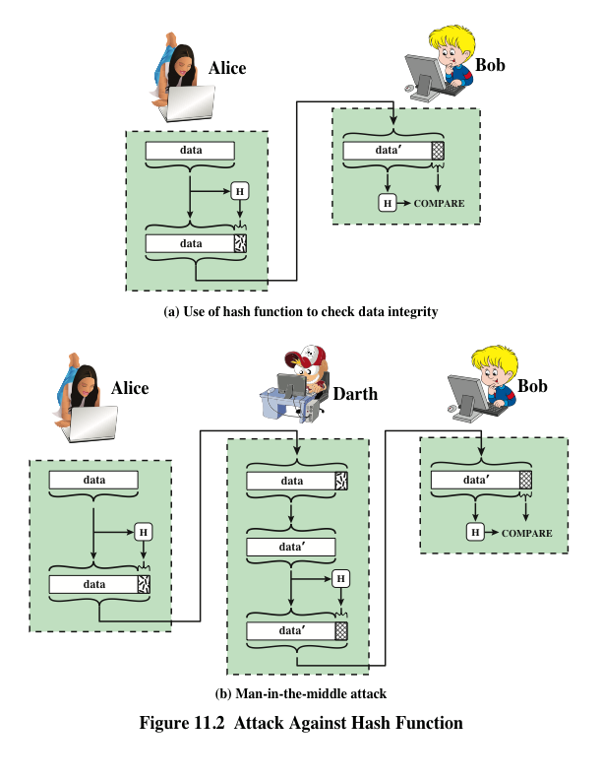
Hash函数
Hash函数用于消息认证
  消息认证是用来验证消息完整性的一种机制或服务。
  Hash函数的运算结果必须通过安全的方式传输
Notes:
消息认证是用来验证消息完整性的一种机制或服务。
消息认证确保收到的数据确实和发送时的一样(即没有修改、插入、删除或重放)。此外，通常还要求消息认证机制确保发送方声称的身份是真实有效的。当Hash函数用于提供消息认证功能时，Hash函数值通常称为消息摘要①。
消息认证中使用Hash函数的本质如下：
发送者根据待发送的消息使用该函数计算一组Hash值，然后将Hash值和消息一起发送过去。接收者收到后对于消息执行同样的Hash计算，并将结果与收到的Hash值进行对比。如果不匹配，则接收者推断出消息(当然也可能是Hash值)遭受了篡改[参见图11.2(a)]。
Hash函数的运算结果必须通过安全的方式传输。因为Hash函数必须得到保护，使得如果攻击者篡改或替换消息的话，对于攻击者不能够轻易地同时对Hash值进行修改以蒙骗接收者。这种类
型的攻击如图11.2(b)所示。该例中，Alice传输消息时附上数据的Hash值。Darth拦截了该消息，篡改或替换其中的数据，然后重新计算Hash值并附在后面。Bob收到篡改后的数据块以及新的Hash值，未能发现消息已经被篡改。为了防止该类攻击，由Alice生成的Hash值必须得到保护。

Slide 4
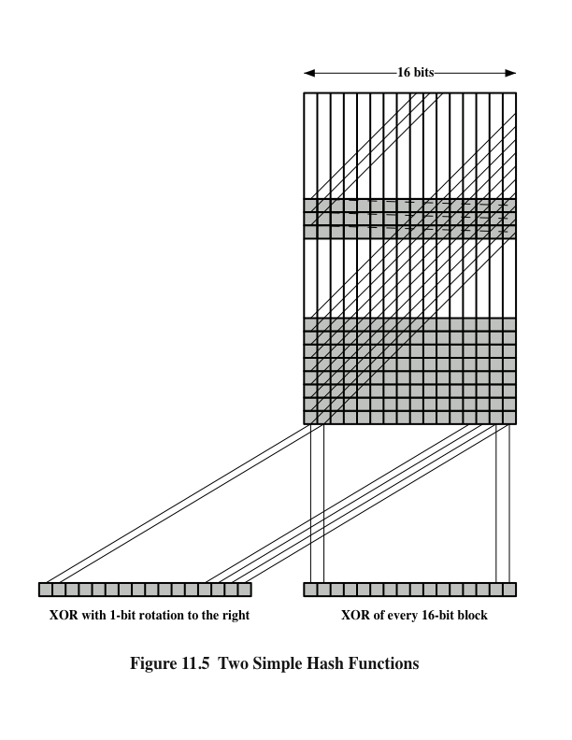
两个简单的Hash函数
  最简单的Hash函数之一，是将每个分组相应位异或(XOR)
  一种简单的改进方法是，每处理完一个分组后，将Hash值平移一位或循环移位一次
Notes:
GF(P)，P的有限域

Slide 5
第11章 密码学Hash函数
一、密码学Hash函数的应用
二、两个简单的Hash函数
三、需求和安全性
四、安全Hash函数

Slide 6
Hash函数
Hash函数的定义
① Hash函数H将可变长度的数据块M作为输入，产生固定长度的Hash值h=H(M)。
② Hash函数也称为哈希函数、散列函数、压缩函数、杂凑函数、指纹函数等。其函数值H(M)为哈希值、散列值、杂凑码、指纹、消息摘要等。
③ Hash函数的首要目标是保证数据完整性。
密码学Hash函数
在安全应用中使用的Hash函数称为密码学Hash函数。密码学Hash函数要求如下两种情况在计算上不可行(即没有攻击方法比穷举攻击更有效)
对预先指定的Hash值找到对应的数据块(单向性)
找到两个不同的数据块对应相同的Hash值(抗碰撞性)
Notes:
GF(P)，P的有限域

Slide 7
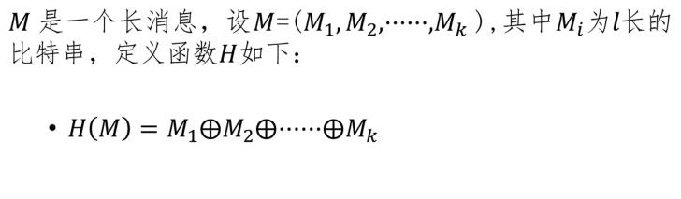
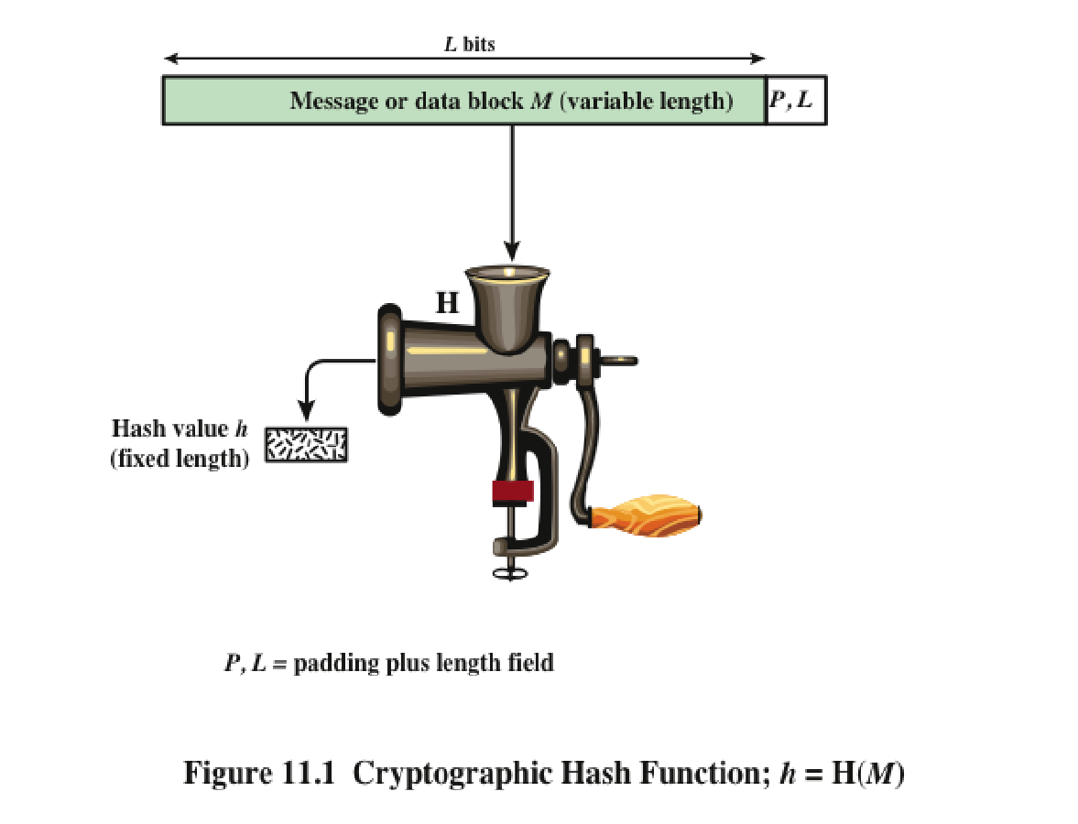
Hash函数
Hash函数的定义
①
Notes:
GF(P)，P的有限域

Slide 8
需求和安全性
单向性：
  对给定的Hash值h ，找到满足H(x) ＝h的x在计算上 是不可行的。
  设h码为n位长，且Hash函数的输出值是等概分布的，那 么任意输入数据x产生的H(x)恰好为h的概率是1/2n 。因此穷 举攻击对于单向性求解的时间复杂度为O(2^{n} )。
抗弱碰撞性：
  对任何给定的x，找到满足y≠x且H(x)=H(y)的y 在计算上是不可行的。
  否则 ，攻击者可以截获报文M及其H(M) ，并找出另一报文M′使得 H(M′)=H(M) 。这样攻击者可用M′去冒充M，而收方不能发现。
  抗弱碰撞又称为抗求第二原像。
  从穷举分析的角度求解弱碰撞问题的难度等价于求解单向性的难度， 时间复杂度为O(2^{n} )。
抗强碰撞性：
  找到任何满足H(x)=H(y)的偶对(x,y)在计算上是不可行的。
  . 平均需要尝试超过2^{n/2}个数据就能产生一个碰撞，复杂度O(2^{n/2})。
Notes:
GF(P)，P的有限域

Slide 9
第12章 消息认证码

Slide 10
第12章 消息认证码
一、消息认证
二、消息认证函数
三、HMAC
四、基于分组密码的MAC

Slide 11
消息认证
在网络通信环境中，可能存在的攻击：
  泄漏：消息透露给没有合法密钥的任何人或程序。
  通信量分析：分析通信双方的通信量模式。在面向连接的应用中，确定连接的频率和持续时间；在面向连接或无连接的环境中，确定双方的消息数量和长度。
  伪装：欺诈源向网络中插入一条消息。如攻击者产生一条消息并声称这条消息来自某合法实体，或者非消息接收方发送的关于收到或未收到消息的欺诈应答。
  内容修改：对消息内容的修改，包括插入、删除、转换和修改。
Notes:
GF(P)，P的有限域

Slide 12
消息认证
在网络通信环境中，可能存在的攻击：
  顺序修改：对通信双方消息顺序的修改，包括插入、删除和重新排序。
  计时修改：对消息的延时和重播。在面向连接的应用中，整个消息序列可能是前面某合法消息序列的重播，也可能是消息序列中的一条消息被延时或重播；在面向无连接的应用中，可能是一条消息(如数据报)被延时或重播。
  发送方否认：发送方否认发送过某消息。
  接收方否认：接收方否认接收到某消息。
Notes:
GF(P)，P的有限域

Slide 13
消息认证
在网络通信环境中，可能存在的攻击：
  泄漏：消息透露给没有合法密钥的任何人或程序。
  通信量分析：分析通信双方的通信量模式。
  伪装：欺诈源向网络中插入一条消息。
  内容修改：对消息内容的修改，包括插入、删除、转换和修改。
  顺序修改：对通信双方消息顺序的修改，包括插入、删除和重新排序。
  计时修改：对消息的延时和重播。
  发送方否认：发送方否认发送过某消息。
  接收方否认：接收方否认接收到某消息。
消息保密性
消息认证（数字签名可以解决部分问题）
数字签名
数字签名与安全协议
Notes:
GF(P)，P的有限域

Slide 14
消息认证
什么是消息认证（Message Authentication）
  验证所收到的消息确实是来自真正的发送方，且是未被修改的消息，它也可验证消息的顺序和及时性。
  数字签名是一种认证技术，其中的一些方法可用来抗发送方否认攻击。

Slide 15
第12章 消息认证码
一、消息认证
二、消息认证函数
三、HMAC
四、基于分组密码的MAC

Slide 16
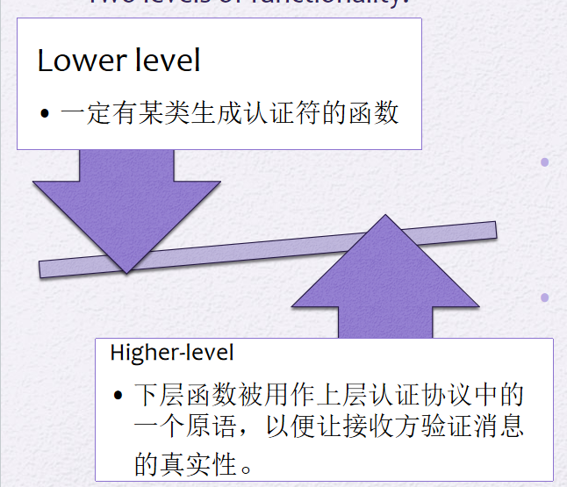
消息认证函数
消息认证函数
  Hash函数：它是将任意长的消息映射为定长的Hash值的函数，以该Hash值作为认证符。
  消息加密：对整个消息加密后的密文作为认证符。
  消息认证码(MAC) ：它是消息和密钥的函数，它产生定长的值，以该值作为认证符。
Notes:
下层中一定有某种产生认证符的函数：例如Hash函数、数字签名算法、消息加密算法。
上层是认证相关的协议，将函数作为原语，然后接收方通过验证原语来完成消息真实性的验证。

Slide 17
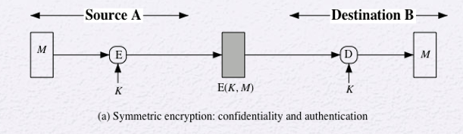
消息认证函数
消息加密
  消息加密本身提供了一种认证手段。
  对称密码和公钥密码体制中，对消息加密的分析是不相同的。
  对称加密：
    对称密码既可提供认证又可提供保密性。
    认证情况：给定解密函数D和密钥K,接收方可接收任何输入X,并产生输出Y=D(K,X)。若X是用相应的加密函数对合法消息M加密生成的密文，则Y就是明文消息M,否则Y可能是无意义的位串
    一些特殊情况：如果消息M可以是任何的位模式，那么接收方无法确定接收到的消息是合法明文的密文。显然，若M可以是任意的位模式，那么不管X的值是什么,Y=D(K,X)都会作为真实的密文被接受。
Notes:
在这种特殊情况下，要求合法明文只是所有可能位模式的一个小子集，这样的情况下伪造的明文是很难得到我们选择的指定位模式的，因此即使不能解密出可读的合法明文，但也可以通过分析位模式完成消息认证。

Slide 18
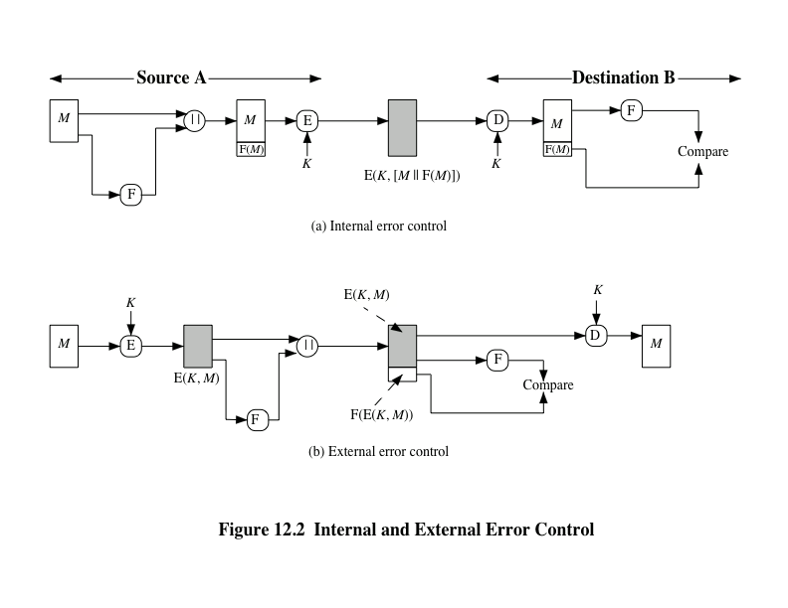
消息认证函数
消息加密
  对称加密：
    解决这个问题的方法之一是，要求明文具有某种易于识别的结构
    帧校验序列(FCS)：在加密前对每个消息附加一个错误检测码
    FCS和加密函数执行的顺序很重要。图12.2(a)为内部错误控制，图12.2(b)为外部错误控制。
Notes:
对于内部错误控制，由于攻击者很难产生密文，使得解密后其错误控制位是正确的，因此内部错误控制可以提供认证；
如果FCS是外部码，那么攻击者可以构造具有正确错误控制码的消息，虽然攻击者不知道解密后的明文是什么,但他可以造成混淆并破坏通信。

Slide 19
消息认证函数
消息加密
  对称加密：
    解决这个问题的方法之一是，要求明文具有某种易于识别的结构
    帧校验序列(FCS)：在加密前对每个消息附加一个错误检测码
    FCS和加密函数执行的顺序很重要。图12.2(a)为内部错误控制，图12.2(b)为外部错误控制。
Notes:
对于内部错误控制，由于攻击者很难产生密文，使得解密后其错误控制位是正确的，因此内部错误控制可以提供认证；
如果FCS是外部码，那么攻击者可以构造具有正确错误控制码的消息，虽然攻击者不知道解密后的明文是什么,但他可以造成混淆并破坏通信。
混淆的本质是破坏语义正确性，而非获取明文内容。攻击者通过以下方式实现：
1. 模式篡改：根据协议格式（如字段位置、长度）猜测密文中的关键位（如转账接收方字段），篡改后重新计算 FCS，使解密后的明文语义改变（如 “允许访问”→“拒绝访问”）。
2. 重放攻击：捕获历史合法密文 + FCS，重新发送以混淆当前通信（如重复执行同一转账指令）。
3. 数据污染：向密文中插入垃圾数据并伪造 FCS，导致解密后明文包含无效数据，干扰系统处理（如服务器解析错误）。
核心原因：外部 FCS 未将明文与认证码绑定，攻击者利用密文的结构性（如协议字段位置固定）实施定向攻击，即使不知道明文内容，也能通过位模式篡改破坏通信逻辑。

Slide 20
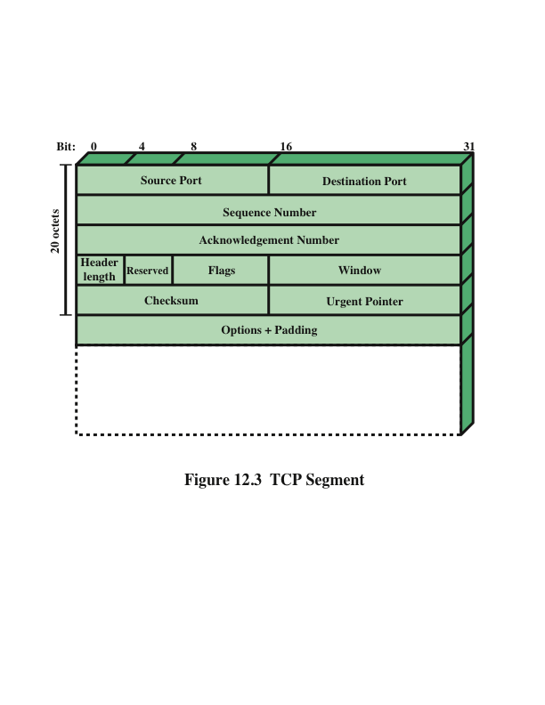
消息认证函数
消息加密
  对称加密：
    分层协议通信体系中就是利用了类似的原理完成消息认证。
    TCP/IP协议头部格式：对除了IP头部之外的消息进行加密。

Slide 21
消息认证函数
消息加密
  对称加密：
    一些特殊情况：如果消息M可以是任何的位模式，那么接收方无法确定接收到的消息是合法明文的密文。显然，若M可以是任意的位模式，那么不管X的值是什么,Y=D(K,X)都会作为真实的密文被接受。
    例子：基于 ASCII 文本的对称加密认证
    假设通信双方（A 和 B）约定合法明文为：仅包含可打印的 ASCII 字符（如字母、数字、标点符号，对应 ASCII 码为 32~126），共 95 种合法字符。
    明文长度：固定为 10 字节（80 位），即每个明文是 10 个连续的可打印 ASCII 字符组成的字符串（如 "HelloWorld!"）。
    此时，合法明文仅占所有可能位模式的 约 0.005%，属于典型的 “小子集”。
    验证规则：检查解密后的每个字节是否为可打印 ASCII 字符（即每个字节的数值在 32~126 之间，且最高位为 0）。
Notes:
在这种特殊情况下，要求合法明文只是所有可能位模式的一个小子集，这样的情况下伪造的明文是很难得到我们选择的指定位模式的，因此即使不能解密出可读的合法明文，但也可以通过分析位模式完成消息认证。
类似的实际应用场景：
1. 金融交易数据：合法明文为固定格式的交易指令（如金额字段为数字、日期字段为特定格式），非合法格式的密文解密后会因字段错误被系统拒绝。
2. 工控系统指令：合法明文为有限的控制指令（如 “启动”“停止”“调整参数” 对应的编码），其他位模式的解密结果会被工控设备视为无效指令。
3. 网络协议包头：协议包头包含固定格式的字段（如版本号、校验和、长度字段），非法包头的解密结果会因字段值异常被协议栈丢弃。

Slide 22
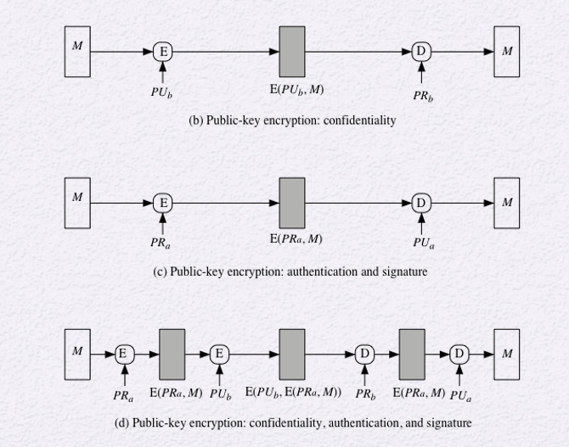
消息认证函数
消息加密
  公钥加密：
    图12.1(b)：A用B的公钥进行加密，可提供保密性，但不能提供认证
    图12.1(c)：则A用自己的私钥对消息加密，而B用A的公钥对接收的消息解密，就可以进行认证
    图12.1(d)：如果既要提供保密性又要提供认证，那么A可先用其私钥对M加密，这就是数字签名；然后A用B的公钥对上述结果加密，这可保证保密性。
Notes:
图12.1(b)：可提供保密性，但不能提供认证。发送方A使用接收方B的公钥PU,对M加密，由于只有B拥有相应的私钥PR,,所以只有B能对消息解密。但是任何攻击者可以假冒A用B的公钥对消息加密，所以这种方法不能保证真实性。
图12.1(c)：则A用自己的私钥对消息加密，而B用A的公钥对接收的消息解密，就可以进行认证。这种方法不能提供保密性，因为任何拥有A的公钥的人都可将密文解密。
图12.1(d)：如果既要提供保密性又要提供认证，那么A可先用其私钥对M加密，这就是数字签名；然后A用B的公钥对上述结果加密，这可保证保密性。计算复杂执行了四次公钥加密或解密过程。

Slide 23
消息认证函数
消息认证码（Message Authentication Code，MAC）
  又称密码校验和或者MAC,也是一种认证技术
  它利用密钥来生成一个固定长度的短数据块，并将该数据块附加在消息之后。
  在这种方法中，假定通信双方，比如A和B,共享密钥K。若A向B发送消息时，则A计算MAC,它是消息和密钥的函数，即
  MAC=C(K,M)
  其中，M为输入消息；C为MAC函数；K为共享的密钥；MAC为消息认证码。

Slide 24
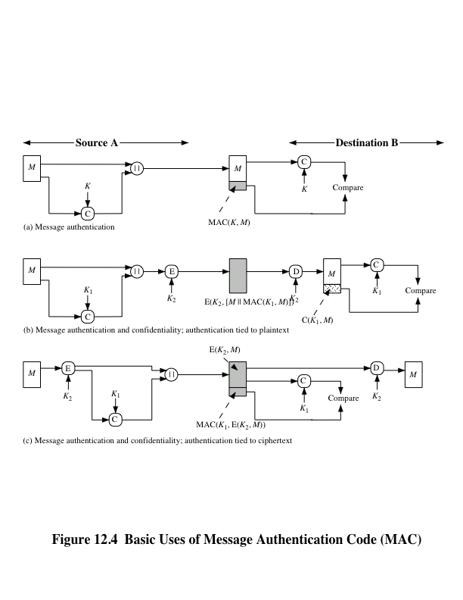
消息认证函数
只能提供认证不提供机密性
提供认证和机密性
Notes:
消息和MAC一起被发送给接收方。接收方对收到的消息用相同的密钥K进行相同的计算，得出新的MAC,并将接收到的MAC与其计算出的MAC进行比较如果我们假定只有收发双方知道该密钥，那么若接收到的MAC与计算得出的MAC相等，则
(1)接收方可以相信消息未被修改。如果攻击者改变了消息，但他无法改变相应的MAC,所以接收方计算出的MAC将不等于接收到的MAC。因为我们已假定攻击者不知道密钥，所以他不知道应如何改变MAC才能使其与修改后的消息相一致。
(2)接收方可以相信消息来自真正的发送方。因为其他各方均不知道密钥，因此他们不能产生具有正确MAC的消息。
(3)如果消息中含有序列号(如HDLC,X.25和TCP中使用的序列号),那么接收方可以相信消息顺序是正确的，因为攻击者无法成功地修改序列号。
MAC函数与加密类似。其区别之一是，MAC算法不要求可逆性，而加密算法必须是可逆的。
将MAC直接附加于明文之后要更好一些，所以通常使用图12.4(b)中的方法。

Slide 25
消息认证函数
为什么要使用消息认证码呢？
  有许多应用是将同一消息广播给很多接收者。
  在信息交换中，可能有这样一种情况，即通信某一方的处理负荷很大，没有时间解密收到的所有消息，他应能随机选择消息并对其进行认证。
  对明文形式的计算机程序进行认证是一种很有意义的服务。
  此外：
  一些应用并不关心消息的保密性，而关心消息认证。
  将认证和保密性分离开来，可使层次结构更加灵活。
  仅在接收消息期间对消息实施保护是不够的，用户可能希望延长对消息的保护时间。
Notes:
(1)有许多应用是将同一消息广播给很多接收者。如需要通知各用户网络暂时不可使用，或一个军事控制中心要发一条警报，这种情况下，一种经济可靠的方法就是只要一个接收者负责验证消息的真实性，所以消息必须以明文加上消息认证码的形式进行广播。上述负责验证的接收者拥有密钥并执行认证过程，若MAC错误，则他发警报通知其他各接收者。
(2)在信息交换中，可能有这样一种情况，即通信某一方的处理负荷很大，没有时间解密收到的所有消息，他应能随机选择消息并对其进行认证。
(3)对明文形式的计算机程序进行认证是一种很有意义的服务。运行一个计算机程序而不必每次对其解密，因为每次对其解密会浪费处理器资源。若将消息认证码附于该程序之后，则可在需要保证程序完整性的时候才检验消息认证码。
此外：
(1)一些应用并不关心消息的保密性，而关心消息认证。例如简单网络管理协议版本3(SNMPV3)就是如此，它将提供保密性和提供认证分离开来。对这些应用，管理系统应对其收到的SNMP消息进行认证，这一点非常重要，尤其是当消息中包含修改系统参数的命令时更是如此，但对这些应用不必加密 SNMP 传输。
(2)将认证和保密性分离开来，可使层次结构更加灵活。例如，在应用层我们可能希望对消息进行认证，而在更低层上，如传输层，可能希望提供保密性。
(3)仅在接收消息期间对消息实施保护是不够的，用户可能希望延长对消息的保护时间。就消息加密而言，消息被解密后就不再受任何保护，这样只是在传输中可以使消息不被修改，而不是在接收方系统中保护消息不被修改

Slide 26
第12章 消息认证码
一、消息认证
二、消息认证函数
三、HMAC
四、基于分组密码的MAC

Slide 27
基于哈希函数的MAC：HMAC
基于哈希函数的MAC：HMAC
  一般像MD5和SHA这样的密码学Hash函数，其软件执行速度比诸如DES这样的对称分组密码要快。
  有许多共享的密码学Hash函数代码库。
  SHA这样的Hash函数并不是专为MAC而设计的，由于Hash函数不依赖于秘密钥，所以它不能直接用于MAC。
  目前，已经提出了许多方案将密钥加到现有的Hash函数中。

Slide 28
基于哈希函数的MAC：HMAC
HMAC的设计目标：
  不必修改而直接使用现有的Hash函数。很容易免费得到软件上执行速度较快的Hash函数及其代码。
  如果找到或者需要更快或更安全的Hash函数，应能很容易地替代原来嵌入的Hash函数。
  应保持Hash函数的原有性能，不能过分降低其性能。
  对密钥的使用和处理应较简单。
  如果已知嵌入的Hash函数的强度，则完全可以知道认证机制抗密码分析的强度。

Slide 29
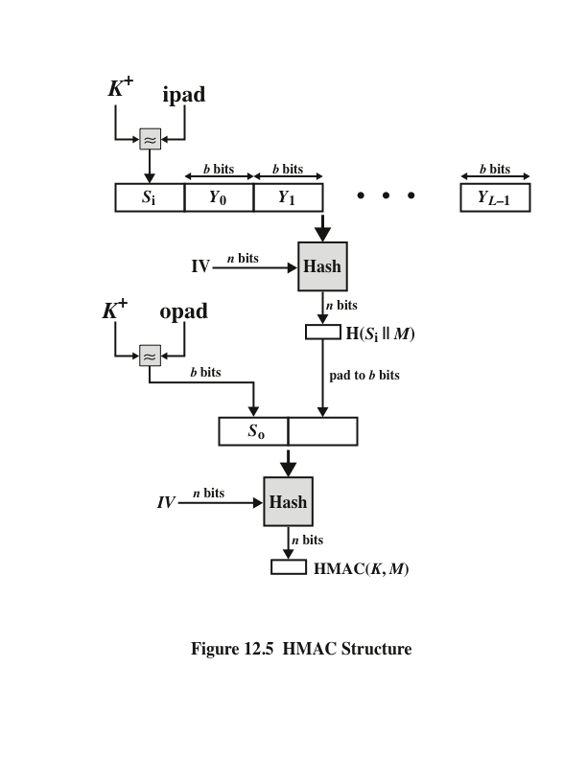
基于哈希函数的MAC：HMAC
HMAC的结构：
  HMAC可描述如下：
  HMAC(K,M)
  =H[(K⁺⊕opad) || H[(K⁺⊕ipad)||M]]
Notes:
H为嵌入的Hash函数(如MD5,SHA-1,RIPEMD-160)
IV为Hash函数输入的初始值
M为HMAC的消息输入(包括由嵌入Hash函数定义的填充位)
Yi为M的第i个分组，O≤i≤(L-1)
L为M中的分组数
b为每一分组所含的位数
n为嵌入的Hash函数所产生的Hash码长
K为密钥；建议密钥长度≥n。若密钥长度大于b,则将密钥作为Hash函数的输入，来产生一个n位的密钥
K+为使K为b位长而在K左边填充0后所得的结果
ipad=00110110(十六进制数36)重复b/8次的结果
opad=01011100(十六进制数5C)重复b/8次的结果

Slide 30
基于哈希函数的MAC：HMAC
HMAC的结构：
  HMAC可描述如下：
  (1)在K左边填充0,得到b位的K⁺
  (2)K⁺与ipad执行异或运算(位异或)产生b位的分组S_{i}。
  (3)将M附于S_{i}后。
  (4)将H作用于步骤(3)所得出的结果。
  (5)K⁺与opad执行异或运算(位异或)产生b位的分组S_{o}。
  (6)将步骤(4)中的Hash码附于S_{o}后。
  (7)将H作用于步骤(6)所得出的结果，并输出该函数值。
Notes:
H为嵌入的Hash函数(如MD5,SHA-1,RIPEMD-160)
IV为Hash函数输入的初始值
M为HMAC的消息输入(包括由嵌入Hash函数定义的填充位)
Yi为M的第i个分组，O≤i≤(L-1)
L为M中的分组数
b为每一分组所含的位数
n为嵌入的Hash函数所产生的Hash码长
K为密钥；建议密钥长度≥n。若密钥长度大于b,则将密钥作为Hash函数的输入，来产生一个n位的密钥
K+为使K为b位长而在K左边填充0后所得的结果
ipad=00110110(十六进制数36)重复b/8次的结果
opad=01011100(十六进制数5C)重复b/8次的结果

Slide 31
基于哈希函数的MAC：HMAC
HMAC的安全性：
  HMAC的安全性依赖使用的Hash函数的强度。Hash函数和HMAC的强度之间的联系是可以证明的。
  成功攻击HMAC的概率是等价与对嵌入的Hash函数进行以下攻击的：
  (1)对攻击者而言，即使IV 是随机的、秘密的和未知的，攻击者也能计算压缩函数的输出。
  (2)即使IV是随机的和秘密的，攻击者也能找到 Hash 兩数中的碰撞。
Notes:
可以归纳到生日攻击或者穷举攻击中去。

Slide 32
第12章 消息认证码
一、消息认证
二、消息认证函数
三、HMAC
四、基于分组密码的MAC

Slide 33
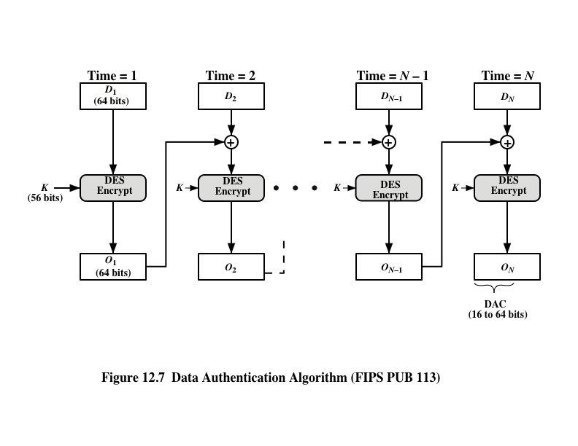
基于分组密码的MAC
数据认证算法-DAA：
  数据认证算法(DAA)建立在DES算法上。
Notes:
DAA（Data Authentication Algorithm）算法基于 DES 运算的 CBC（Cipher Block Chaining，密码块链接）工作模式。CBC 模式在 DAA 算法中发挥着关键作用，其特点是将每个明文块与前一个密文块进行异或操作后再加密，这使得密文块之间具有相关性，增强了密码的安全性 。
DAA 算法采用 CBC 模式的工作过程：
在 DAA 算法中，需要认证的数据会被分成连续的 64 位分组。
如果最后一个分组不足 64 位，则在其后填充 0 补足。
其初始向量被设定为 0，在加密过程中，每个分组会按照 CBC 模式的规则进行处理，即每个明文分组与前一个密文分组进行异或运算，然后再使用 DES 算法进行加密。最终，算法会将最后一个加密后的密文块进行截断处理，将截断后的结果作为数据认证码（DAC）。
CBC 模式对 DAA 算法的意义：这种模式使得 DAA 算法在一定程度上具备了抵抗攻击的能力。由于每个密文块都依赖于前一个密文块，攻击者很难在不破坏整体加密结构的情况下篡改数据。如果攻击者尝试修改某个密文块，那么后续的密文块在解密时就会出现错误，从而导致认证失败。然而，随着技术的发展，DAA 算法基于 DES 的 CBC 模式也被发现存在一些安全弱点。例如，给定一个消息分组 X 的 CBC MAC 码 T = MAC (K , X)，攻击者可以得知对于两个消息分组 X || (T⊕X) 的 CBC MAC 码还是 T。这使得攻击者在面对短消息时，能够较为容易地找到符合条件的。从而对数据的安全性构成威胁。

Slide 34
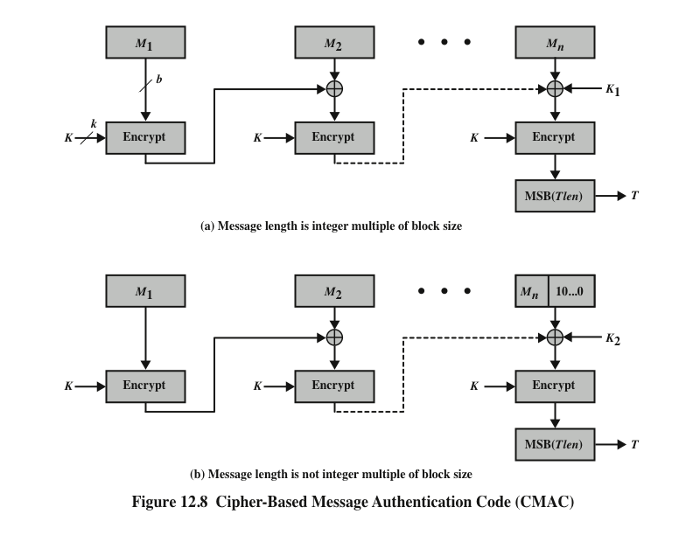
基于分组密码的MAC
基于密码的MAC-CMAC：
  基于AES或3DES算法，也是采用CBC模式
  密钥扩展出两个子密钥K1和K2，这两个子密钥在最后一个消息分组加密前参与运算，增加了算法的复杂性和安全性
Notes:
CMAC基于CBC-MAC，但通过以下关键措施修复漏洞，打破了原有的线性特征，无法通过简单异或构造新的消息
1. 引入派生密钥​​：
从主密钥K派生出两个子密钥K1 和K2，分别用于处理​​完整分组​​和​​非完整分组​​的消息：
K1用于消息长度是分组整数倍的情况（如AES的16字节对齐）。
K2用于需要填充的末尾分组（填充方式为b(t) || 10...0）

Slide 35
第13章 数字签名

Slide 36
第13章 数字签名
一、数字签名概述
二、Elgamal数字签名方案
三、Schnorr数字签名方案
四、NIST数字签名算法
五、椭圆曲线数字签名算法
六、RSA-PSS数字签名算法

Slide 37
数字签名
数字签名是一种类似写在纸上的传统的物理签名。它使用公钥加密技术实现，用于鉴别数字信息或者签名者身份的方法。
数字签名必须保障：
（1）接收者能够核实发送者对文档的签名；
（2）发送者事后不能否认对文档的签名；
（3）不能伪造对文档的签名
Notes:
digital signture
数字水印是隐写进去的一个水印的内容，跟我们的数字签名有点像。
1. 我们提到数字签名必须保障
”1）接收者能够核实发送者对文档的签名；
（2）发送者事后不能否认对文档的签名；
（3）不能伪造对文档的签名
如果使用对称密码算法进行签名，是不是发送方的身份和接收方都可对文档进行操作，这样是不是没办法核准发送方或者接收方的身份，因为密钥不具有唯一性。

Slide 38
数字签名载体
一个签名有消息和载体两个部分，即签名所表示的意义和签名的 物理表现形式。
Notes:
数字签名和传统签名的区别在载体上有一些区别。一个签名有消息和载体两个部分。

Slide 39
数字签名VS手写签名
传统手写签名中签名与文件是一个物理整体
  • 具有共同的物理载体
  • 物理上的不可分割、不可复制的特性
  • 签名与文件的不可分割和不能重复使用
数字签名中，签名与文件是电子形式
  • 没有固定的物理载体，即签名及文件的物理形式和消息已经分开
  • 电子载体是可以任意分割、复制的
  • 数字签名有可能与文件分割，被重复使用
Notes:
数字签名和传统签名的区别在载体上有一些区别。一个签名有消息和载体两个部分。

Slide 40
数字签名VS手写签名
传统签名的验证是通过与存档手迹对照来确定真伪的，它是主观 的、模糊的、容易伪造的，从而也是不安全的。
数字签名则是用密码，通过公开算法可以检验的，是客观的、精 确的，在计算上是安全的。
Notes:
数字签名和传统签名的区别在载体上有一些区别。一个签名有消息和载体两个部分。

Slide 41
传统签名和数字签名的特点
  传统签名的基本特点:
    • 能与被签的文件在物理上不可分割
    • 签名者不能否认自己的签名
    • 签名能被伪造
    • 容易被验证
  数字签名是传统签名的数字化，基本要求:
    • 能与所签文件“绑定”
    • 签名者不能否认自己的签名
    • 签名不能被伪造
    • 容易被自动验证
Notes:
数字签名和传统签名的区别在载体上有一些区别。一个签名有消息和载体两个部分。

Slide 42
数字签名的特征
  数字签名基于密码技术，其形式是多种多样的:
    通用签名、仲裁签名、盲签名、群签名、门限签名，代理签名等。
  1994年美国政府正式颁布了美国数字签名标准DSS(Digital Signature Standard )
  1995年我国也制定了自己的数字签名标准(GB15851-1995)
  2004年我国颁布了《中华人民共和国电子签名法》
Notes:
电子商务法、电子签名法都是我国颁布的有关电子签名的法案。
数字签名已经得到了中国和其他的一些国家法律上的支持。
我们这一章主要介绍的数字签名底层的算法，真正在应用中比如网银、网站上我们去使用数字签名去进行认证的时候，要结合其他的架构或者协议，比如电子认证、身份认证等才能完成整体系统性的安全认证。

Slide 43
数字签名和信息加密的区别
  数字签名的签名/验签过程和信息加密的加密/解密过程都可以使用公钥密码体系实现。但是实现过程正好相反，使用的密钥对也不同。
  数字签名使用的是发送方的密钥对，发送方用自己的私钥进行签名，接收方用发送方的公钥进行验签。
  数字签名是一个一对多的关系：任何拥有发送方公钥的人都可以验证数字签名的正确性。
  数字签名是解决数据真实性问题；信息加密是解决保密性问题。
  一般情况下使用非对称密码算法实现数字签名
    思考：使用对称密码算法实现数字签名存在什么问题？
Notes:
信息加密和数字签名有时候是结合使用的。先加密再签名和先签名在加密的效果是不同的，会根据应用场景的不同进行选择。
使用对称密码算法实现数字签名存在哪些问题？
我们

Slide 44
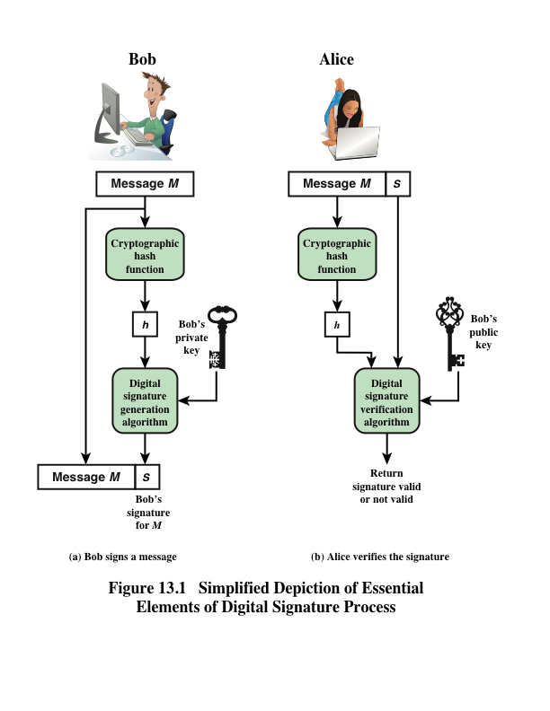
数字签名
数字签名的一般模型
  消息的秘密性不需要保证，但Bob想要Alice确认该消息确实是由Bob发出的
  Bob使用安全Hash函数，Hash值同Bob的私钥一起作为数字签名产生算法的输入，算法的输出短块则作为数字签名。
  Alice收到消息以及签名：计算该消息的Hash值，使用验证算法，输入Hash值以及Bob的公钥。

Slide 45
数字签名的性质
  在收发双方不能完全信任的情况下，就需要除认证之外的其他方法来解决这些问题。数字签名是解决这个问题的最好方法。数字签名必须具有下列特征：
    它必须能验证签名者、签名日期和时间。
    它必须能认证被签的消息内容。
    签名应能由第三方仲裁，以解决争执。
  因此，数字签名具有认证功能。

Slide 46
数字签名的攻击和伪造
  根据危害程度从高到低排列的数字签名相关攻击类型。这里A代表其签名方案遭受攻击的用户，C代表攻击者。
    唯密钥攻击：C仅知道A的公钥。
    已知消息攻击：C掌握一些消息以及对应的合法签名。
    一般选择消息攻击：在攻击A的签名方案之前，C首先选择一些消息，而无须知道A的公钥。然后C对于这些选择的消息从A处获得合法签名。该攻击是一般性的，因为与A的公钥无关，同样的攻击可用于其他用户。
    定向选择消息攻击：同一般选择消息攻击类似，不同的是攻击者选择消息的时间是在C掌握A的公钥之后，在签名生成之前。
    适应性选择消息攻击：允许C将A作为“oracle”进行轮询。这意味着A可以被要求对于特定的消息签名，而这些消息与C之前已经获得的<消息-签名>对相关。

Slide 47
数字签名的攻击和伪造
  此外，文献还定义了何谓成功的攻击签名方案，即C能够以一定的概率进行下列攻击：
    完全破译：C判断出A的私钥。
    通用伪造：C掌握一个有效的签名算法，使得对于任意消息都能够等价地构造出合法签名。
    选择伪造：C对于所选特定消息能够伪造出合法签名。
    存在性伪造：C至少可以伪造出一个消息的合法签名，但C不能控制该消息的选择。这种伪造对于A的危害最低。

Slide 48
数字签名的需求
  数字签名方案为了实现安全认证，需要满足如下条件：
    签名必须是依赖于正被签名消息的位模式。
    签名必须使用发送方某些独有的信息，以防伪造和否认。
    产生数字签名比较容易。
    识别和验证签名比较容易。
    伪造数字签名在计算上是不可行的。无论是从给定的数字签名伪造消息，还是从给定的消息伪造数字签名，在计算上都是不可行的。
    保存数字签名的副本是可行的。

Slide 49
数字签名的构成
  一个数字签名方案包括如下3个算法：
    密钥生成： 产生用户的公私钥
    签名算法： 产生消息的签名
    验证算法： 验收消息的签名是否是合法

Slide 50
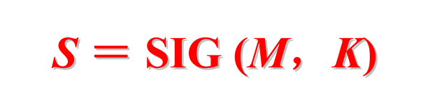
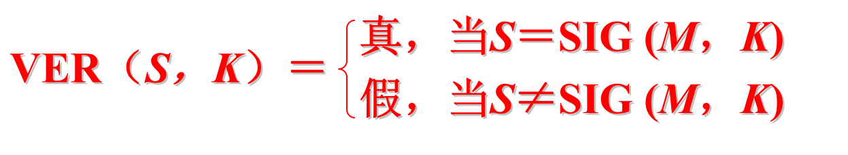
数字签名的构成
  一个数字签名方案包括如下3个算法：
    密钥生成： 产生用户的公私钥
    签名算法： 产生消息的签名
    验证算法： 验收消息的签名是否是合法

Slide 51
数字签名的构成
  签名函数必须满足以下条件，否则文件内容及签名被篡改或冒充时均无法发现：
  条件①要求签名S至少和被签名的数据M一样长。当M太长时，应用很不方便。
  将条件①改为:虽然当M'≠M时，存在S=S’，但对于给定的M或S，要找出相应的M’在计算上是不可能的。
Notes:
如何做到，Block、Hash。
Block 可能会分组之间会出现碰撞。
Hash 在设计的时候就已经考虑的碰撞。
因此是最优方法。

Slide 52
数字签名的构成
  ②：签名S只能由签名者产生，否则别人便可伪造，于是签名者也就可以抵赖。
  ③：收信者可以验证签名S的真伪。这使得当签名S为假时收信者不致上当。
  ④：签名者也应有办法鉴别收信者所出示的签名是否是自己的签名。这就给签名者以自卫的能力。

